Slide 1
Iterator
Design patterns

Slide 2
Sobre o Iterator
O Iterator é um padrão de projeto comportamental que permite a passagem sequencial através de uma estrutura de dados complexa sem expor seus detalhes internos.
Objetivo / intenção: Encapsular em um objeto a lógica de uma iteração, tornando o cliente mais simples, baseando-se em uma interface. Implementando os métodos exigidos pela interface, é possível especificar quais elementos e índices serão devolvidos a cada iteração, além de ser possível especificar se a iteração acabou e o que fazer quando for necessário reiniciar o iterador para a posição inicial.
Aplicabilidade: Utilizamos o pattern quando começamos a ter diversas coleções com tipos de iterações diferentes. Para poder reaproveitar essa lógica e reduzir a quantidade de código duplicado, encapsulamos ela em um Iterator e utilizamos onde for necessário. Uma vez que esta lógica de iteração mude, basta alterar na implementação específica do Iterator;

Slide 3
Vantagens e desvantagens
O pattern Iterator facilita nossa vida isolando a lógica ou forma de iterar um determinado tipo de coleção, evitando inclusive duplicação de código ou complexidade em várias partes do código.
Outra vantagem dos iteradores é que eles podem economizar muito mais memória do que se tivéssemos usando os arrays convencionais.
Aumento na estrutura do projeto, devido a Interface e diferentes implementações para as iterações, aumentando o número de classes no projeto.
Outro problema com o Iterator é que devemos ter uma atenção especial em qual operação o Iterator realizará, pois, caso ele altere, adicione ou remova objetos do conjunto de dados, temos que garantir que essa operação não invalidará os dados do conjunto.

Slide 4
Identificação
O iterador é fácil de reconhecer pelos métodos de navegação (como next, previous e outros). O código cliente que usa iteradores pode não ter acesso direto à coleção que está sendo percorrida.

Slide 5
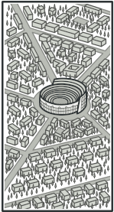
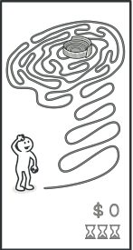

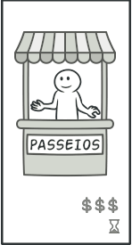
Analogia com o mundo real
Todas essas opções - direções aleatórias criadas em sua cabeça, o navegador do celular(app), ou o guia - agem como iteradores sobre a imensa coleção de locais e atrações de Roma.

Slide 6
Exemplo de Iterador
Portanto, use iteradores quando a economia de memória for um requisito importante a ser considerado e o problema possibilite uma abordagem com iteradores.

Slide 7
https://sourcemaking.com/design_patterns/iterator/php https://gbbigardi.medium.com/arquitetura-e-desenvolvimento-de-software-parte-15-iterator-ef2a74338bd4 https://www.studocu.com/pt-br/document/universidade-estadual-da-paraiba/topicos-especiais-em-linguagem-de-programacao/trab-de-map-iterator/5433373 https://refactoring.guru/pt-br/design-patterns/iterator/php/example#example-1
Referências

